Slide 1

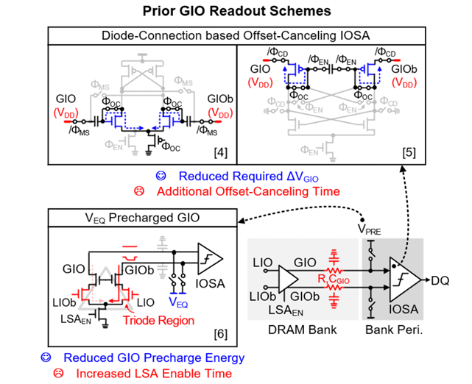
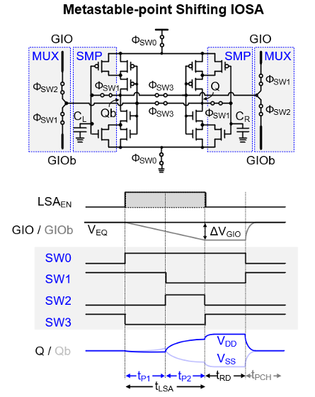
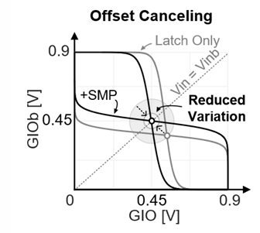
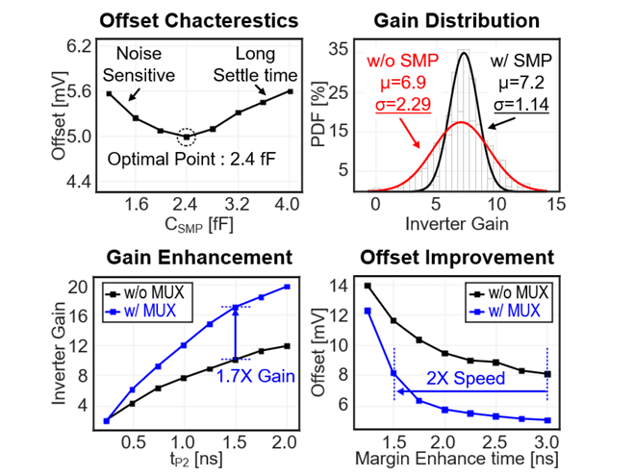
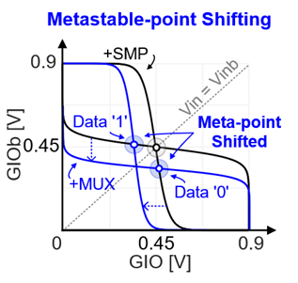
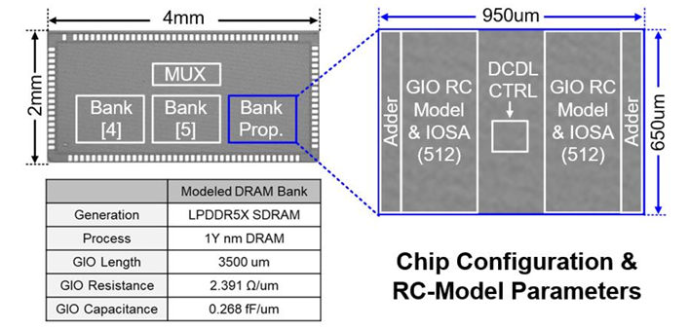
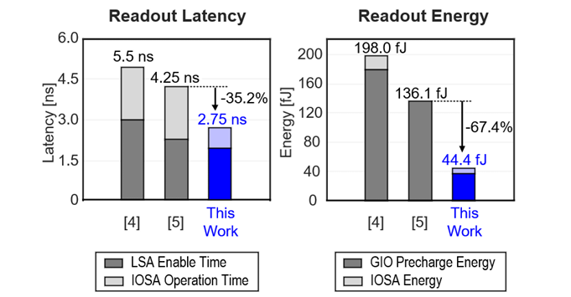
A Metastable-Point-Shifting I/O Sense Amplifier
for VEQ-Precharged Global I/O Readout in High-Speed DRAM
Hoyeon Jang¹, Do Han Kim¹, Ungbin Oh¹, Seungyeon Hong¹, Kyomin Sohn², and Seong-Ook Jung¹, ¹Yonsei University, ²Samsung Electronics, Korea
1. Introduction & Previous Works
LLM과 같은 memory-intensive workload 증가로 고대역폭 DRAM의 column access가 증가함.
Column access는 DRAM energy의 큰 비중을 차지하므로 energy
절감이 중요함.
최근 큰 bank 용량으로 GIO line이 길어져 GIO precharge energy
비중이 증가함.
따라서 GIO precharge energy를 줄이는 것이 새로운 핵심 과제임.
기존 접근은 크게 IOSA offset 제거와 VEQ precharge 방식임.
IOSA offset 제거 방식은 요구 ΔVGIO를 줄이지만, 추가 Offset Canceling (OC) phase 로 timing overhead가 발생함.
VEQ precharge 방식은 precharge voltage를 낮춰 energy를 줄이지만, LSA drive strength를 약화함.
본 연구는 metastable-point shifting 기반의 MS-IOSA를 제안하여, VEQ-precharged GIO 환경에서도 추가 OC phase 없이 sensing margin을 향상시켜 빠르고 저에너지의 안정적인 readout을 구현함.
2. Proposed Work
3. Simulation Result
SMP가 presensing-gain variation을 감소시킴을
보임 (상, 좌 및 우)
MUX가 추가로 presensing-gain을 높여, IOSA의 offset 제거 속도를 빠르게 함을 보임 (하, 좌 및 우)
MS-IOSA는 짧은 시간 내, IOSA Sensing Margin 을 개선할 수 있음
VEQ-precharged GIO readout을 위한 MS-IOSA를 제안함 (좌)
LSA Phase 와 동시에 sensing margin 을 높여 추가 OC phase 없음
→ 요구 ΔGIO 량을 줄임으로써 readout latency와 energy를 줄임
Metastable point를 sensing에 유리하게 이동하는 방식임 (우)
4. Chip Configuration
5. Chip Measurment
0.9 V에서 각 구조의 최소 readout latency와 energy를 비교한 결과임
제안한 MS-IOSA는 2.75 ns latency와 44.4 fJ energy를 달성함
State-of-the-art readout
대비 latency 35.2%, energy 67.4% 감소를 보임
LPDDR5X 환경을 모사하기 위해 GIO RC와 LSA drive strength를 실제 DRAM 조건에 맞춤

